Slide 1
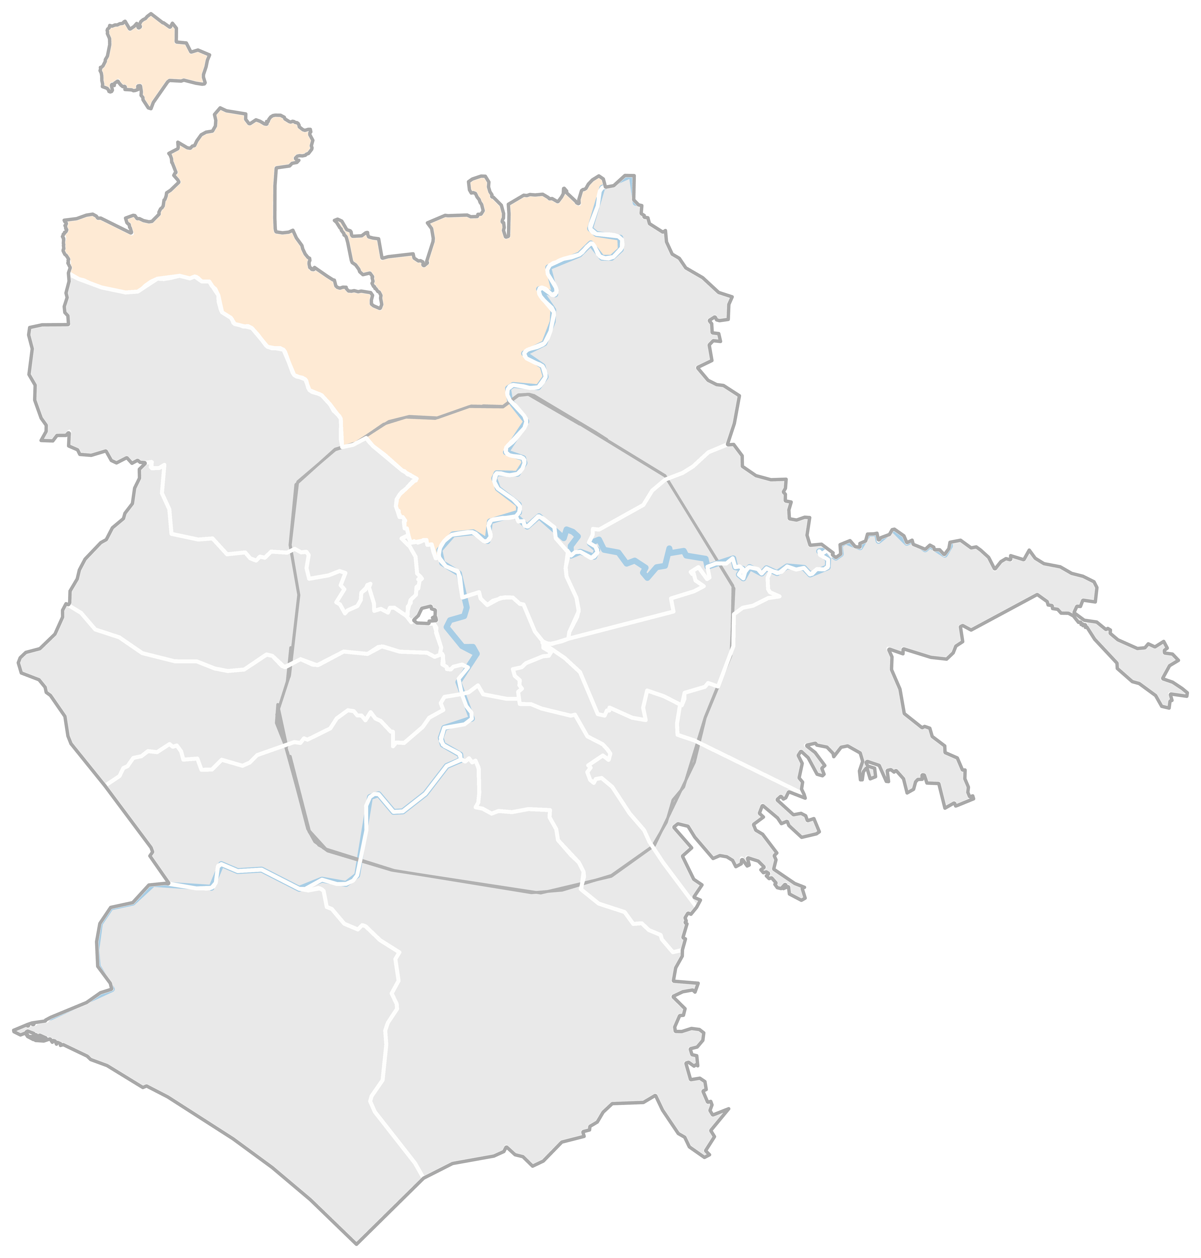
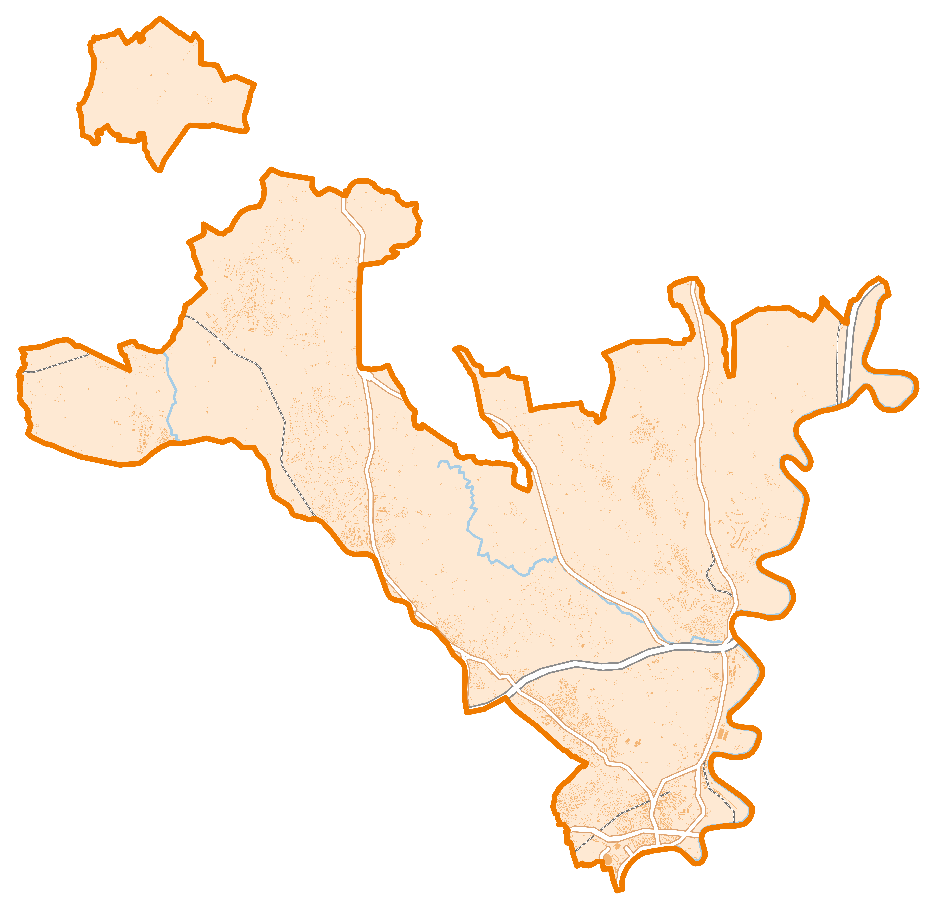

Roma Capitale
Municipio XV
I Centri per la famiglia
Milano 8 ottobre 2026
I Centri per la Famiglia
di Labaro e Tomba di Nerone
Maria Anna Bovolini
Direzione Socio Educativa
Municipio Roma XV
Elisa Marinelli
Cooperativa Sociale Cassiavass
© OpenStreetMap contributors
Conferenza nazionale sulla famiglia
Ottobre - Dicembre 2026
Presidenza del Consiglio dei Ministri Dipartimento per le politiche della famiglia

Slide 2




Il territorio
Il Municipio XV in cifre
Distribuzione della popolazione per età
ABITANTI
SUPERFICIE
160.313
187 km²
180
over 65 ogni 100 under 15
53% donne · 47% uomini
15% del territorio di Roma
DENSITÀ ABITATIVA
RESIDENTI STRANIERI
856 ab/km²
19,9%
LE ZONE PIÙ POPOLOSE
Tomba di Nerone
Labaro
La Storta
Roma: 2.183 ab/km²
32.022 persone · Roma 13,7%
● zone dove operano i due Centri per la Famiglia
Fonti: Roma Capitale, Ufficio di Statistica – popolazione al 31/12/2023 (Piano sociale municipale); stranieri: Dossier Statistico Immigrazione IDOS 2024, dati al 1/1/2023. Classi di età: elaborazione su indice di vecchiaia (179,6) e quota over 65 (20,2%).

Slide 3
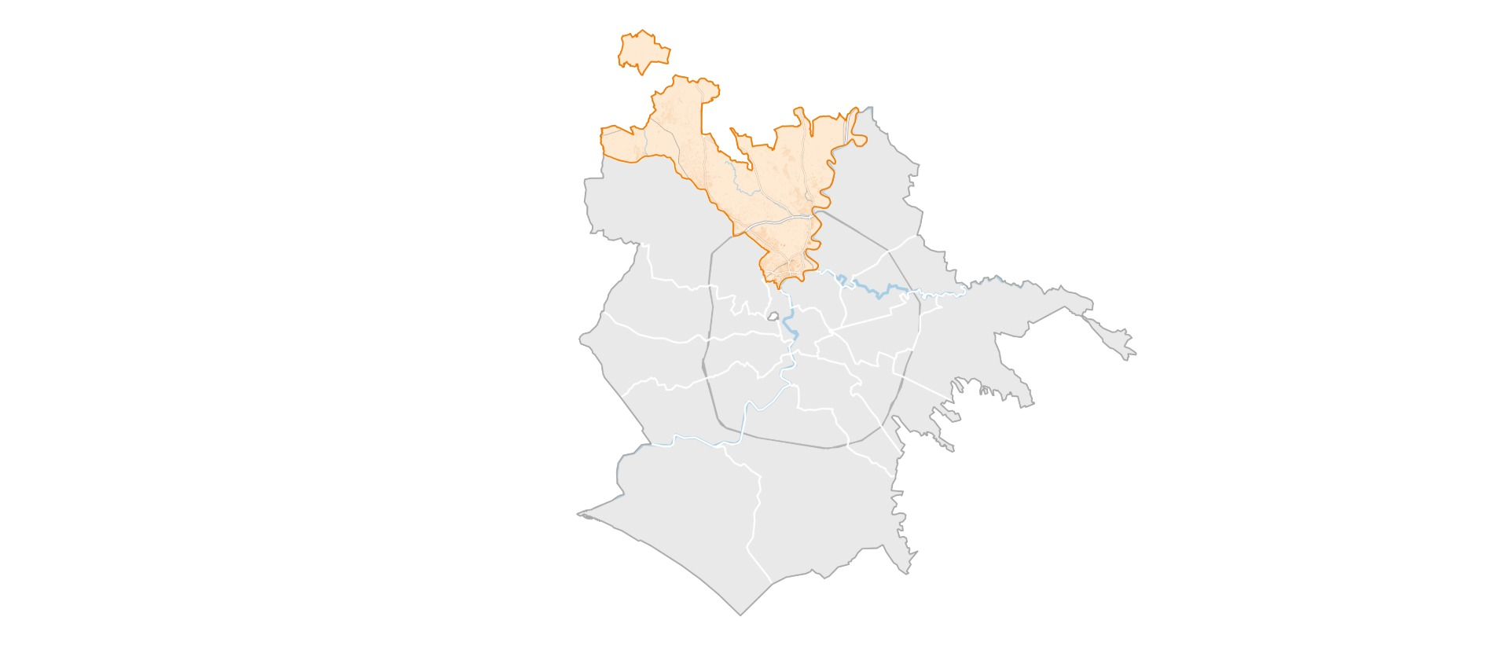
Il territorio
Roma Capitale › Municipio XV › i due Centri
Mappe: © OpenStreetMap contributors (ODbL) · edifici: SEI, G. Pinto – Sapienza (CC BY-SA)

Slide 4
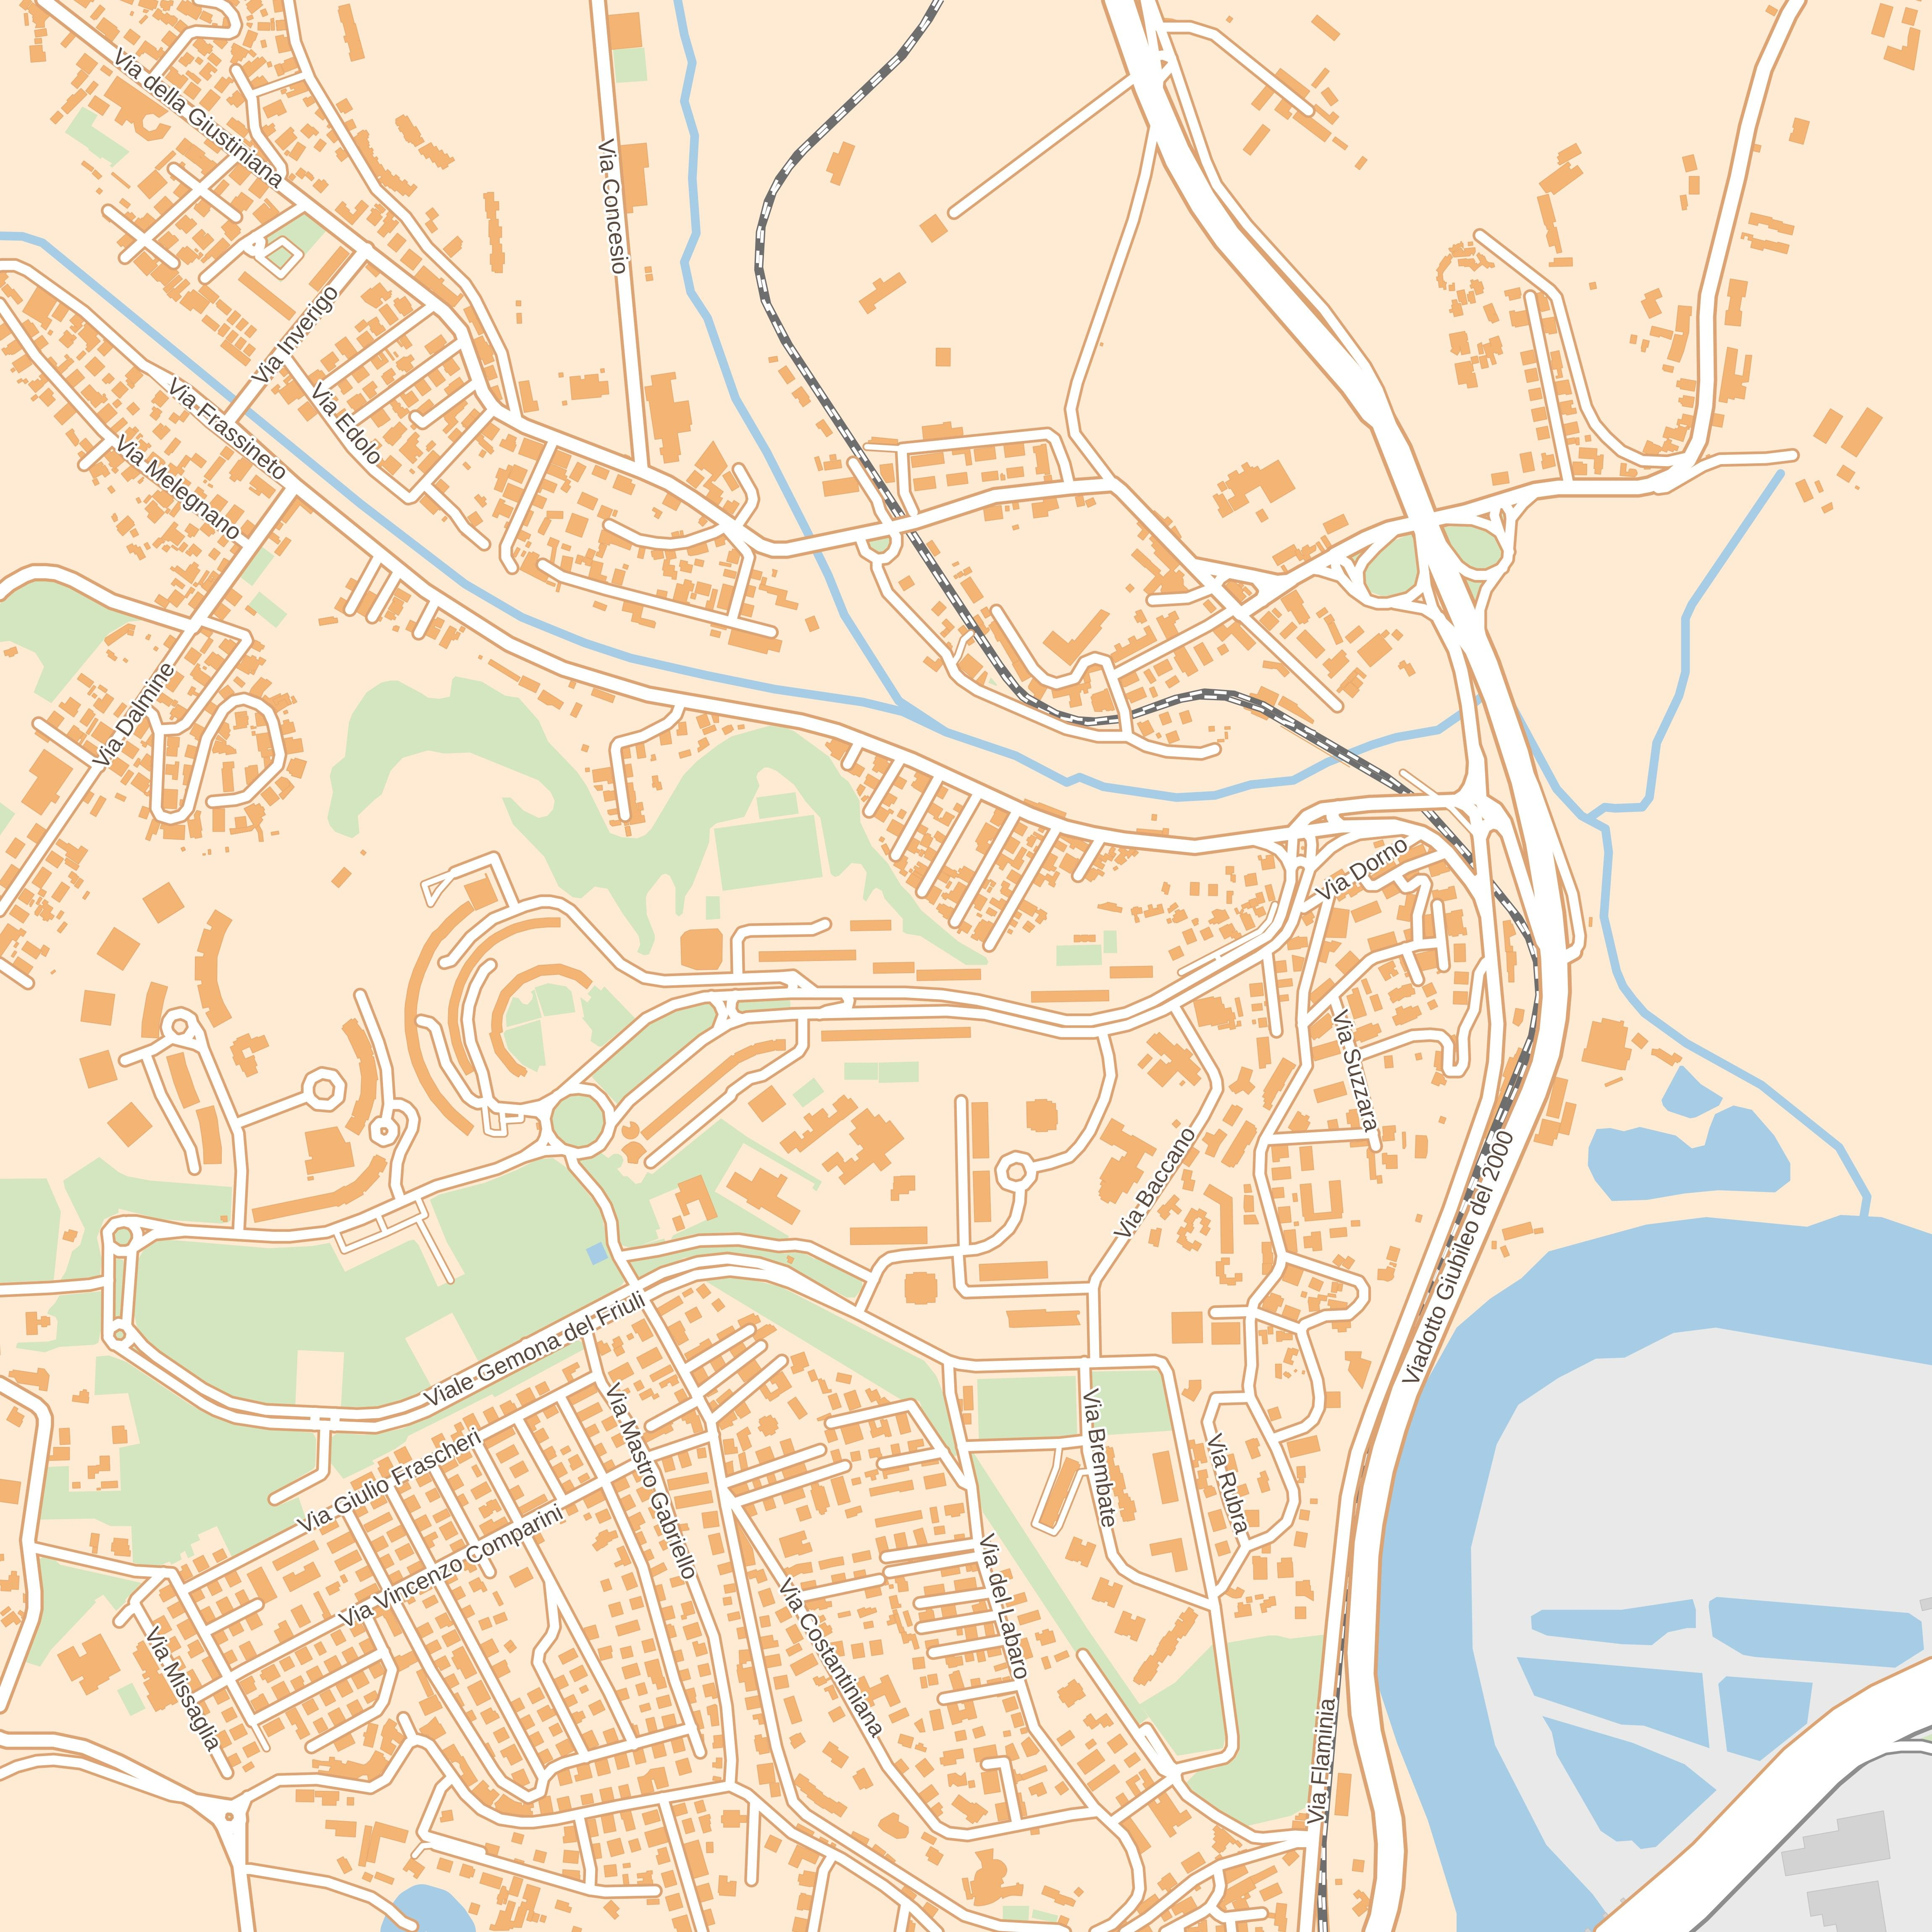
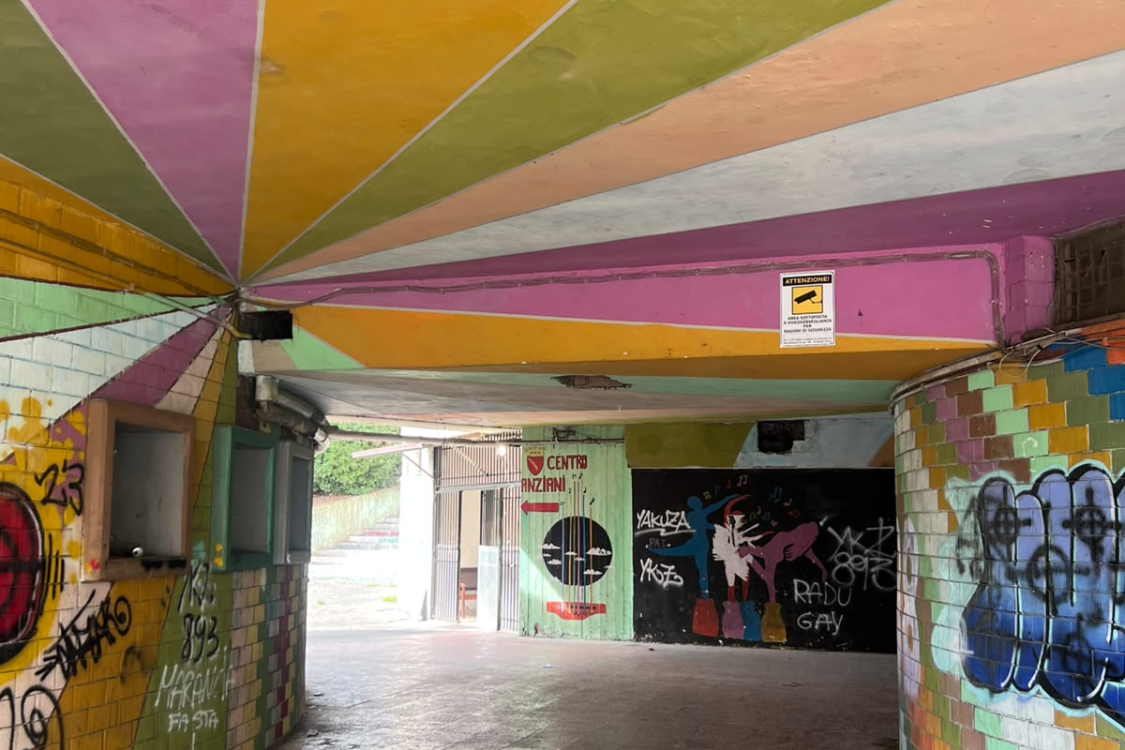
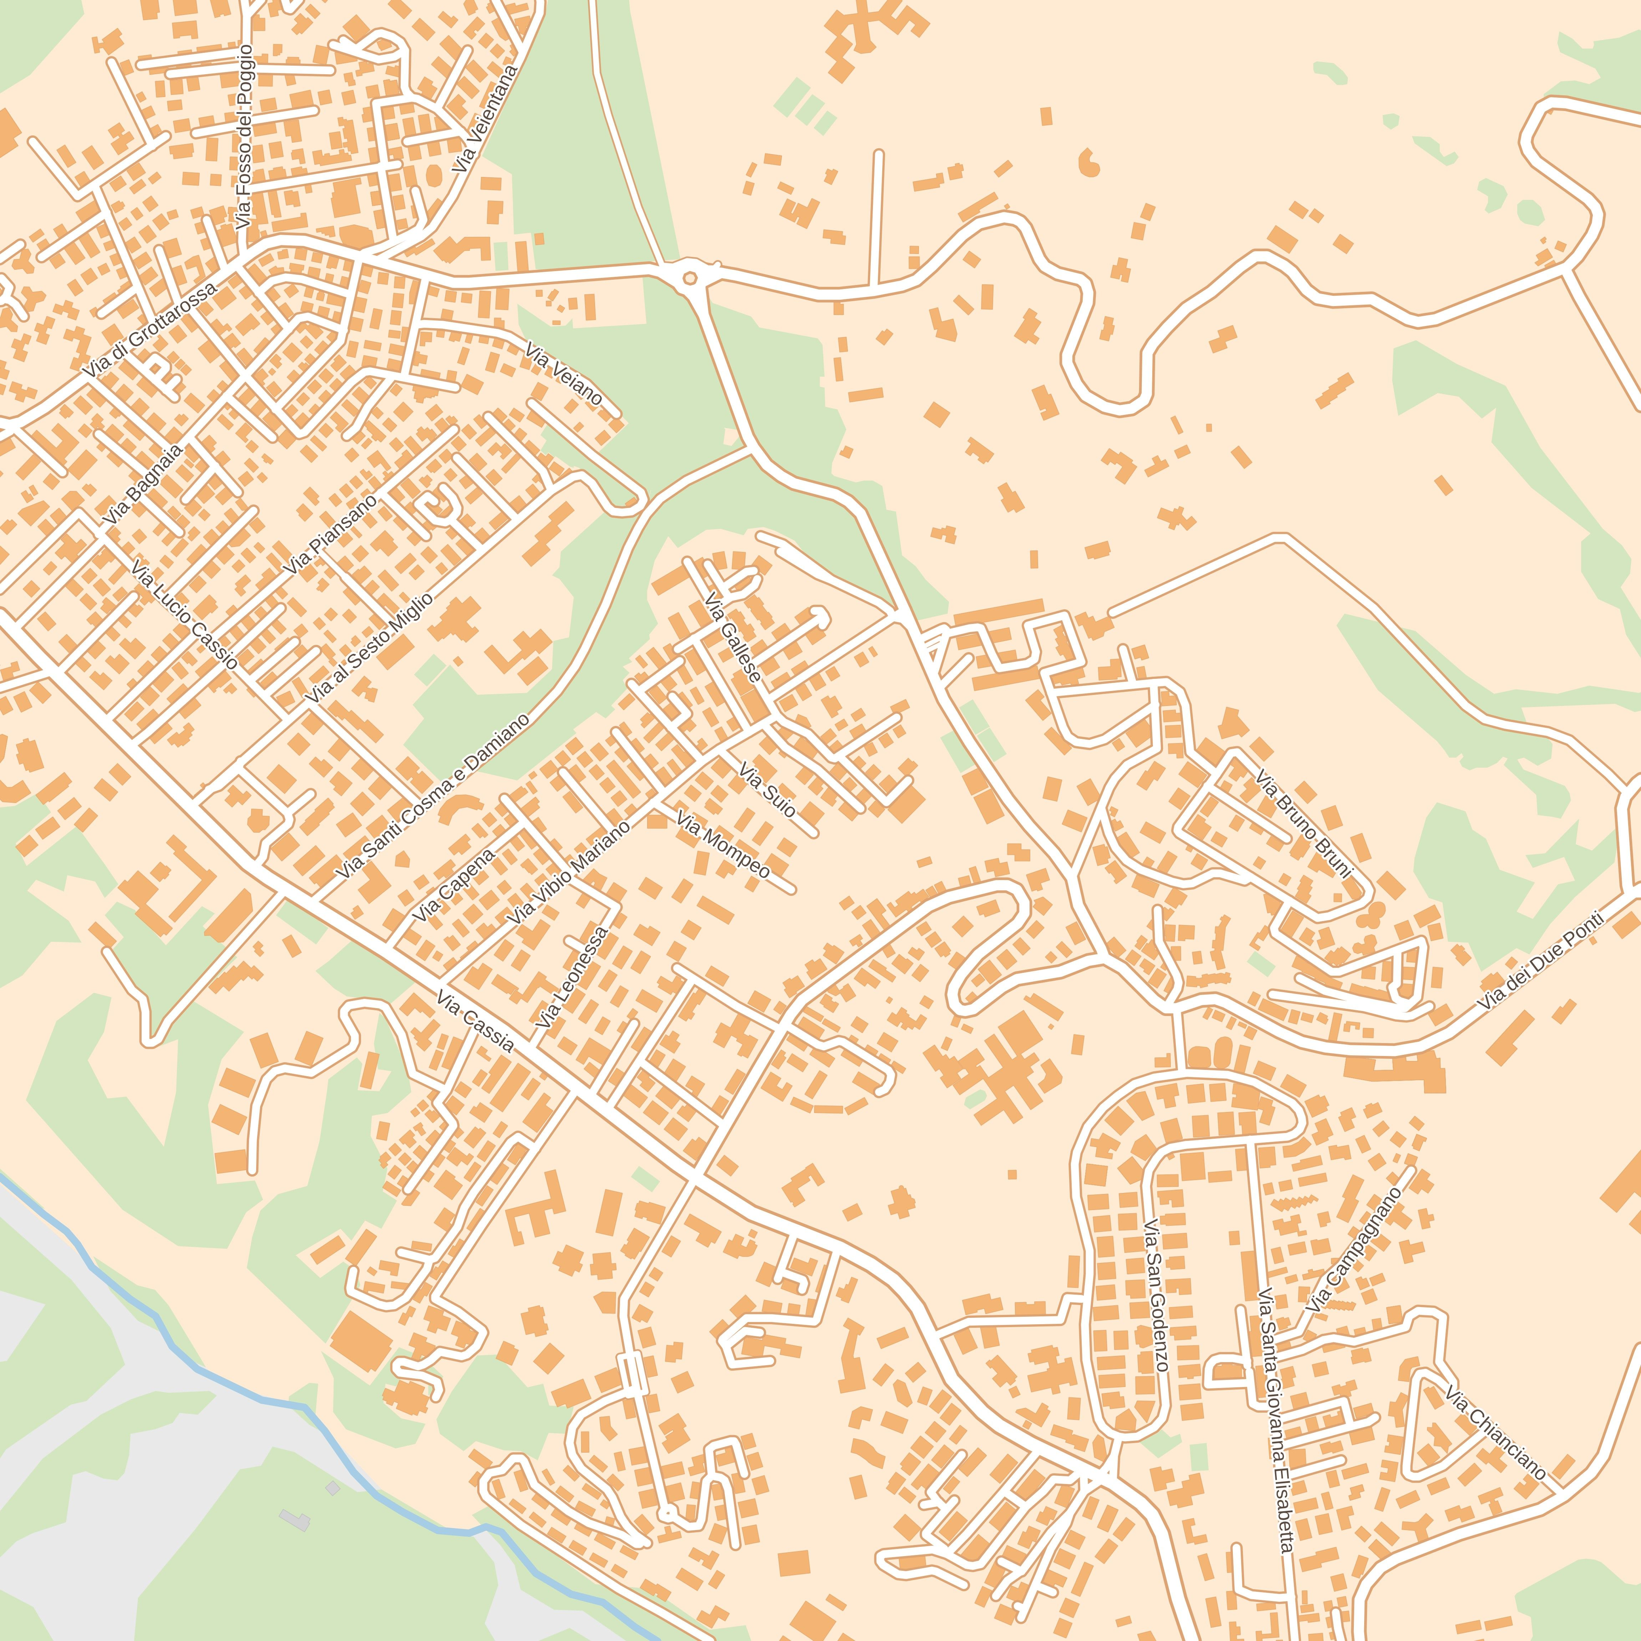
Il territorio
Via delle Galline Bianche · Labaro
1
CENTRO PER LA FAMIGLIA
Gandalf
Via delle Galline Bianche · Labaro
1
Centro Gandalf
Mappe: © OpenStreetMap contributors (ODbL) · edifici: SEI, G. Pinto – Sapienza (CC BY-SA)
2

Slide 5
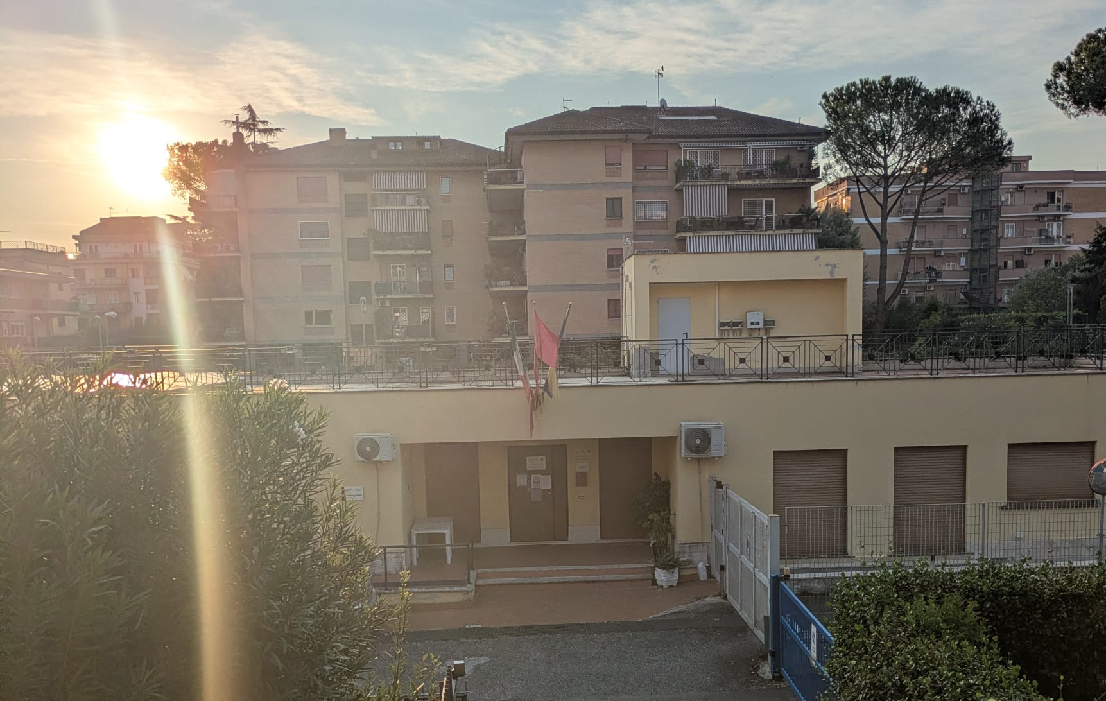
Il territorio
Via Prossedi · Tomba di Nerone
1
2
CENTRO PER LA FAMIGLIA
Al Centro del Cerchio
Via Prossedi · Tomba di Nerone
2
Centro Al Centro del Cerchio
Mappe: © OpenStreetMap contributors (ODbL) · edifici: SEI, G. Pinto – Sapienza (CC BY-SA)

Slide 6

Le sfide da affrontare
Sfida 1 · La scuola
1
2
3
4

Slide 7
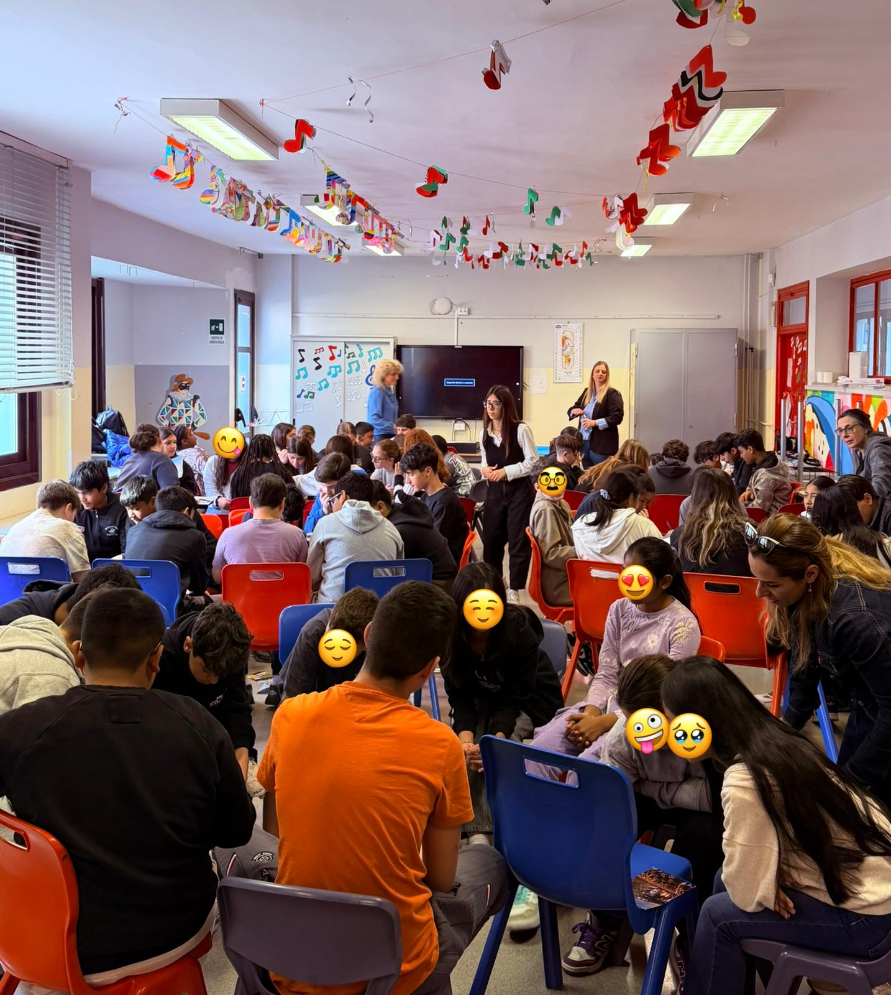
Le sfide da affrontare
Sfida 1 · La scuola
1
2
3
4
Dentro la
scuola
Attività in classe con ragazze e ragazzi,
in rete con i docenti

Slide 8
Le sfide da affrontare
Sfida 2 · Il digitale, fin dalla nascita
1
2
3
4

Slide 9
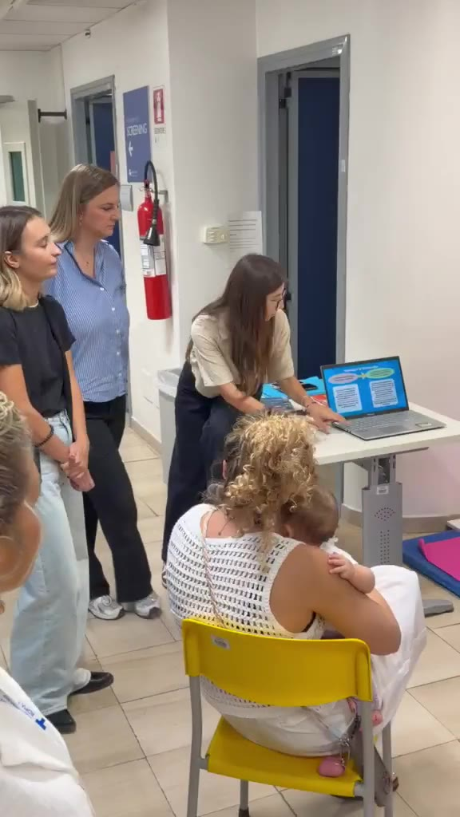
Le sfide da affrontare
Sfida 2 · Il digitale, fin dalla nascita
1
2
3
4
Prevenire,
fin dalla nascita
Incontri con i genitori sull’uso consapevole del digitale, a partire dalla prima infanzia

Slide 10

Le sfide da affrontare
Sfida 3 · Il «muretto» digitale
1
2
3
4

Slide 11
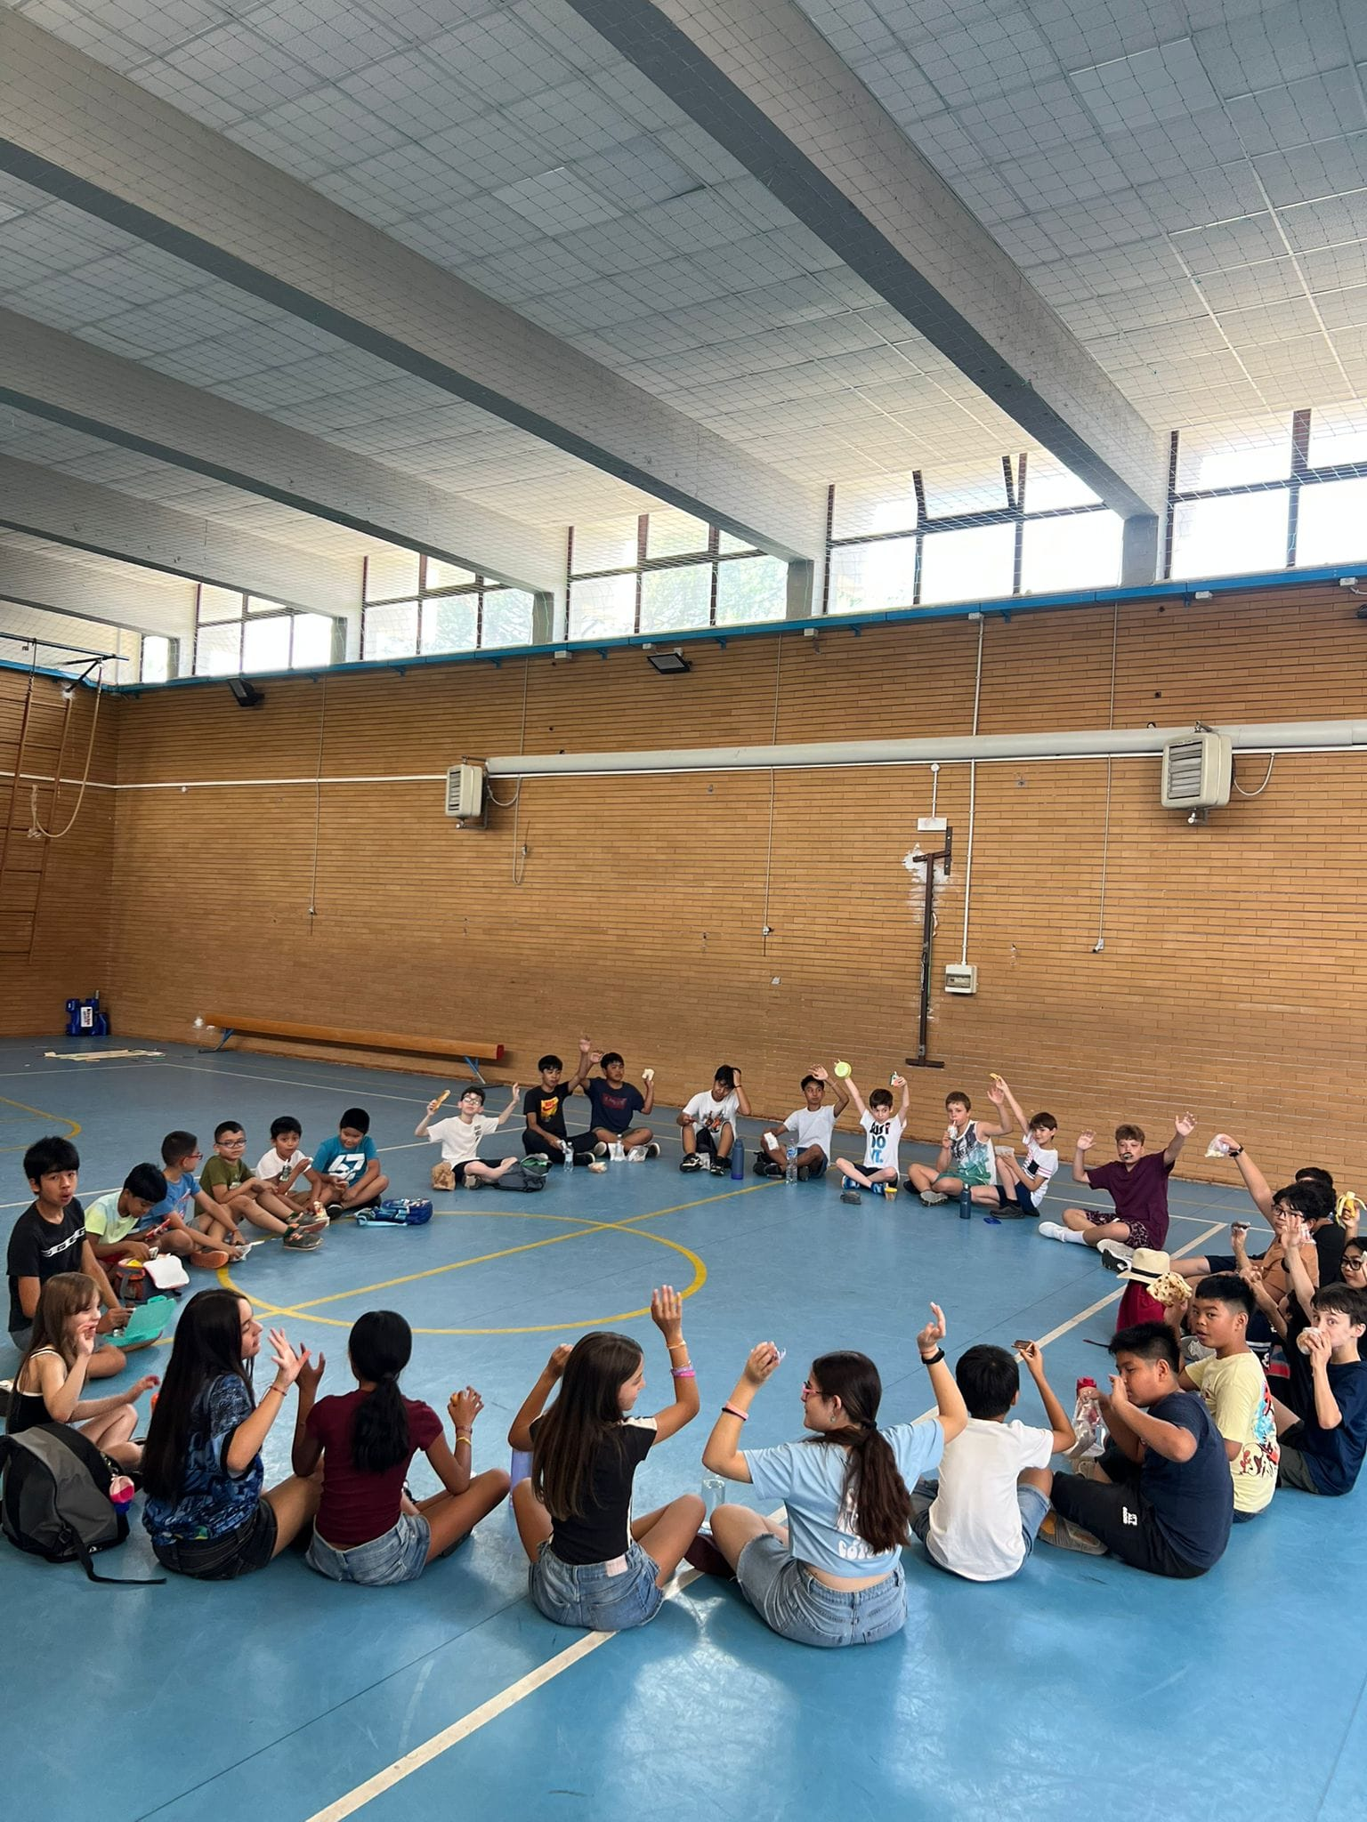
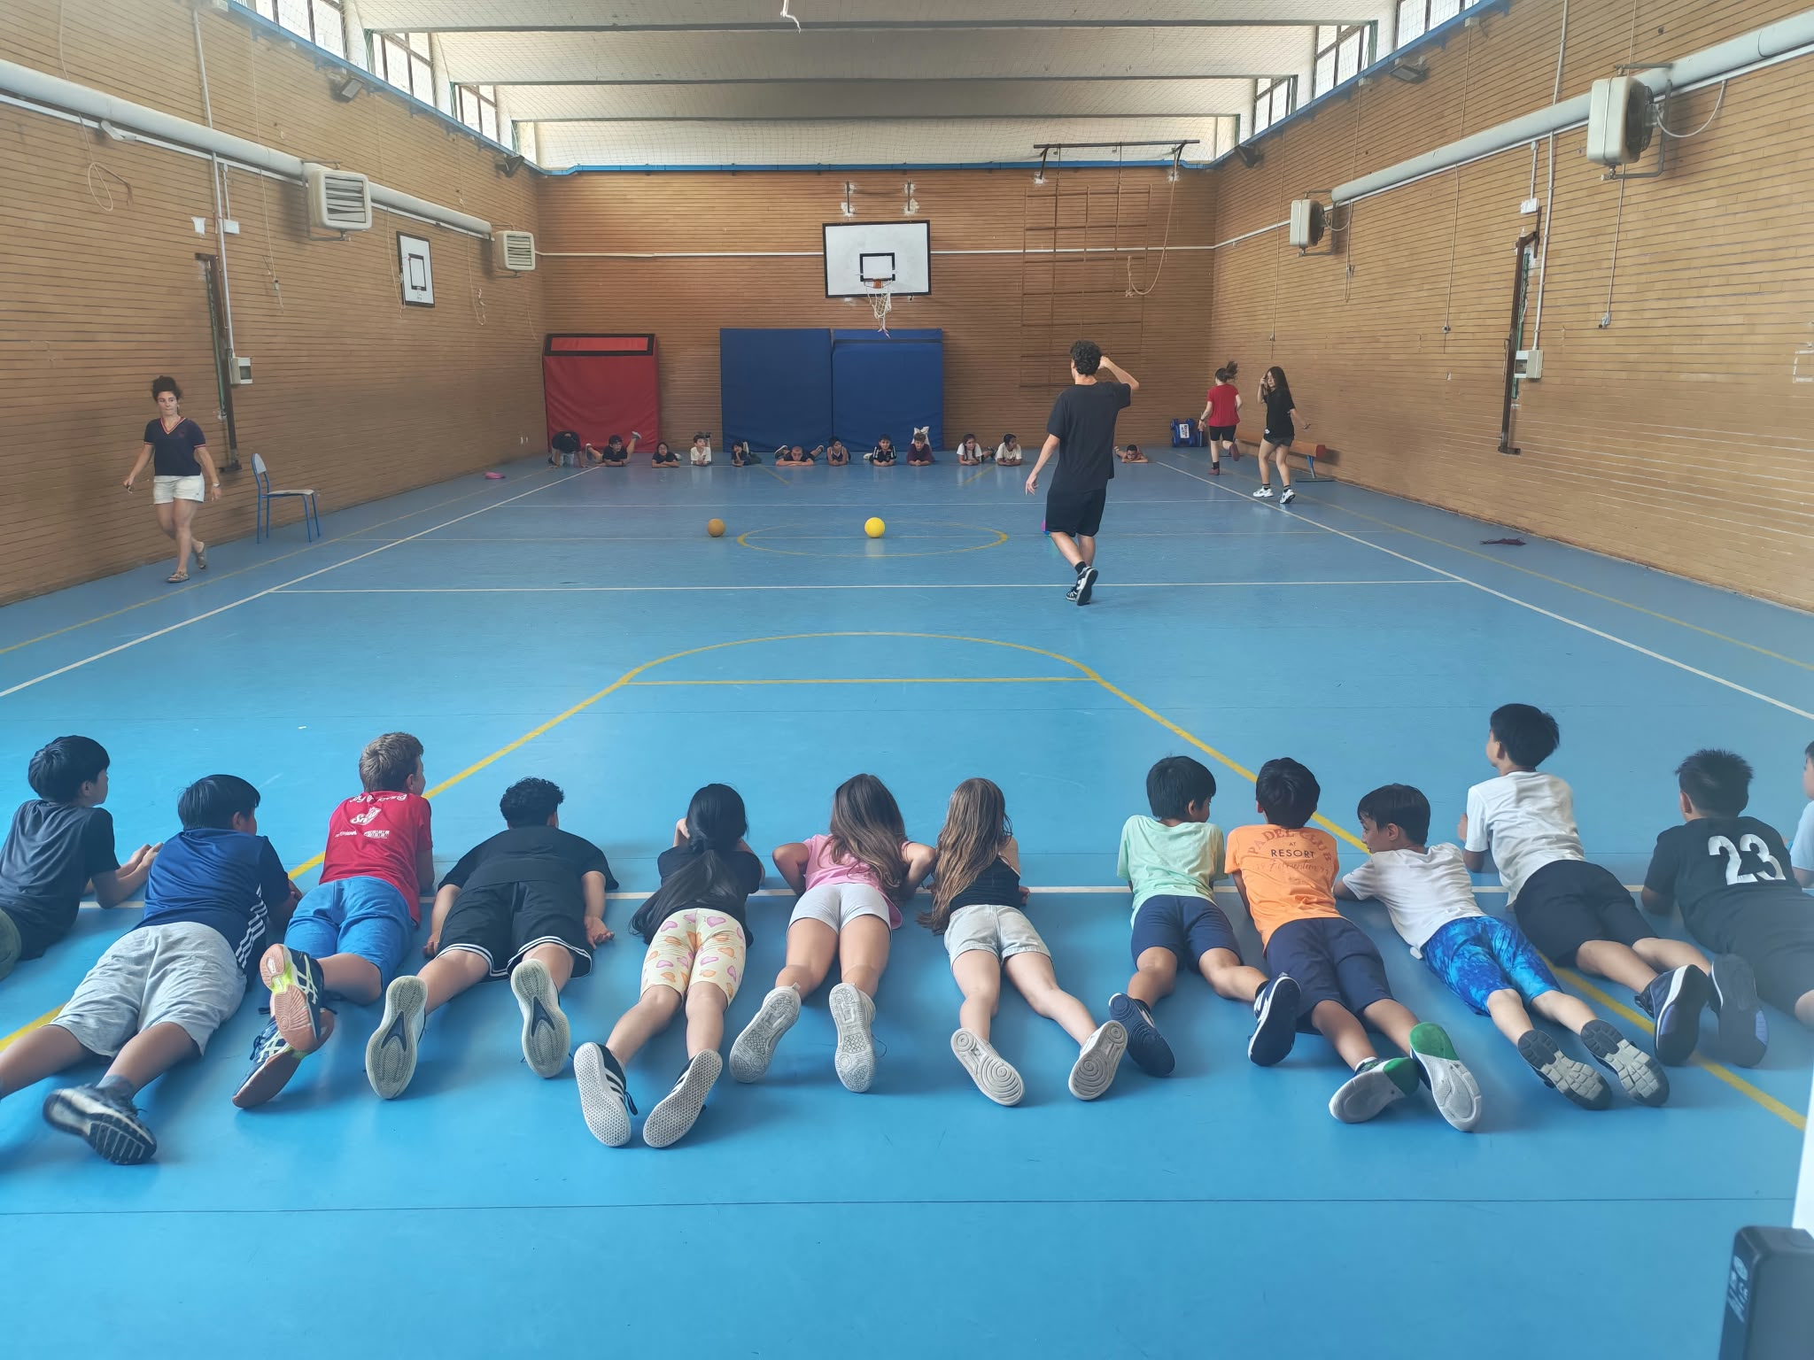
Le sfide da affrontare
Sfida 3 · Il «muretto» digitale
1
2
3
4
Il muretto,
quello vero
Sport e gioco insieme, per ritrovarsi fuori dallo schermo

Slide 12
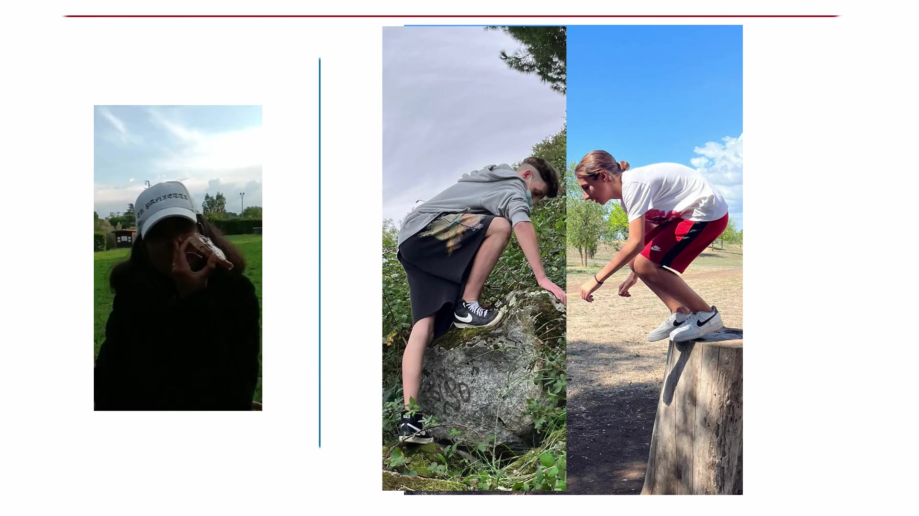
Le sfide da affrontare
Sfida 3 · Il «muretto» digitale
1
2
3
4

Slide 13

Le sfide da affrontare
Sfida 4 · L’alta conflittualità
1
2
3
4

Slide 14
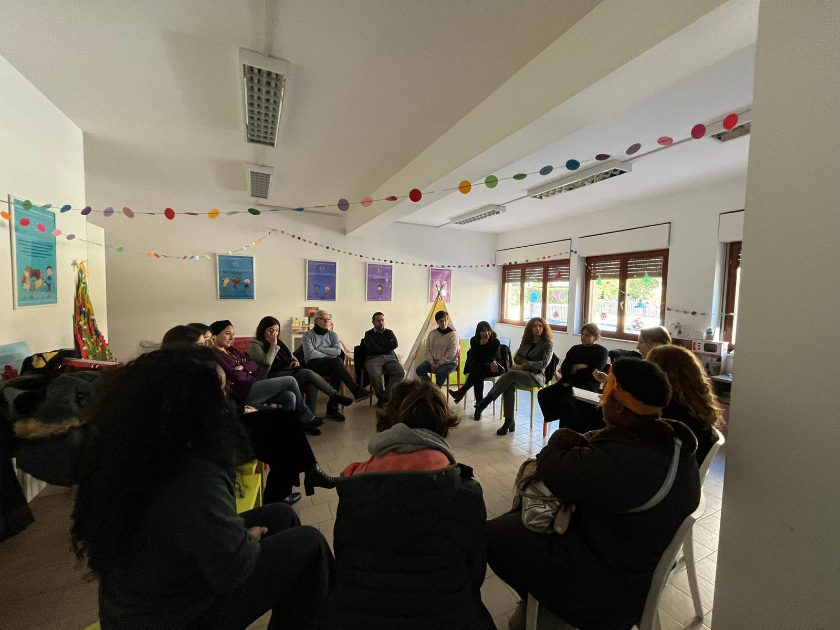


Le sfide da affrontare
Sfida 4 · L’alta conflittualità
1
2
3
4
Tutela e sostegno
alla genitorialità
TUTELA
I figli al centro, anche quando il conflitto tra i genitori è alto
SOSTEGNO ALLA GENITORIALITÀ
Gruppi e percorsi per ritrovare il dialogo e una responsabilità condivisa

Slide 15
I Centri per la famiglia
Milano 8 ottobre 2026
Esserci
è il primo servizio.
Al fianco delle famiglie, ogni giorno.
Prima che il bisogno diventi emergenza.
«Gandalf» e «Al Centro del Cerchio»
Centri per la Famiglia · Municipio Roma XV
© OpenStreetMap contributors
Conferenza nazionale sulla famiglia
Ottobre - Dicembre 2026
Presidenza del Consiglio dei Ministri Dipartimento per le politiche della famiglia

Slide 16
Titolo della slide
Sottotitolo della slide
Testo di grandi dimensioni
Testo di piccole dimensioni
Elenco puntato
Elenco puntato
Elenco puntato

Slide 17
Titolo della slide con immagine
Sottotitolo della slide
Testo di grandi
dimensioni
Testo di piccole dimensioni
Elenco puntato
Elenco puntato
Elenco puntato

Slide 18
Titolo della slide con immagine
Sottotitolo della slide
Testo di grandi
dimensioni
Testo di piccole dimensioni
Elenco puntato
Elenco puntato
Elenco puntato
Immagine
Didascalia dell'immagine

Slide 19
Titolo della slide con immagine
Sottotitolo della slide
Didascalia dell'immagine
Immagine

